Slide 1


Magazin online de haine
Platforma de comert electronic

Slide 2
Cuprins
1. Prezentare generala proiect
2.Cazuri de utilizare
3.Arhitectura generala a sistemului
4.Clase
5.Obiecte
6.Secvente
7.Activitate
8.Tranzitie stari
9.Comunicare
10.Pachete
11.Baza de date
12.Scheme logice algoritmi
13.Desfasurare(Deployment)

Slide 3
Prezentare generala proiect
Proiectul nostru de magazin online de îmbrăcăminte este o destinație digitală concepută pentru a oferi o experiență de cumpărături simplă și captivantă. Cu o interfață intuitivă, facilităm căutarea și descoperirea produselor dorite, permițând utilizatorilor să adauge rapid articole în coșul de cumpărături. Oferim fiecărui utilizator posibilitatea de a-și gestiona contul personal, vizualizând istoricul achizițiilor și lăsând recenzii, completând astfel experiența personalizată. Scopul nostru esențial este să oferim clienților noștri o experiență plăcută și eficientă, adaptată preferințelor lor individuale în materie de modă.

Slide 4
Actori implicati
Client: Utilizator activ, plasează comenzi, gestionează contul și lasă recenzii.
Vizitator: Persoană care vizitează și poate deveni ulterior client.
Administrator: Gestionare și monitorizare activități pe platformă.
Sisteme:
Autentificare și securitate
Procesare comenzi
Gestionare produse
Gestionare stocuri
Recenzii și evaluări

Slide 5
Client
Utilizatorul autentificat explorează cu atenție oferta site-ului, folosind diverse funcționalități pentru a căuta și vizualiza produse. După identificarea produselor dorite, adaugă aceste articole în coșul de cumpărături. Ulterior, finalizează procesul prin plasarea comenzilor pentru produsele selectate. În paralel, acest utilizator gestionează detaliile contului său, actualizând informații personale sau de livrare atunci când este necesar. De asemenea, lasă recenzii pentru produsele achiziționate, oferind astfel feedback util pentru alți potențiali cumpărători. Este un proces complet și interactiv, menit să ofere o experiență personalizată și satisfăcătoare utilizatorului autentificat pe site.

Slide 6
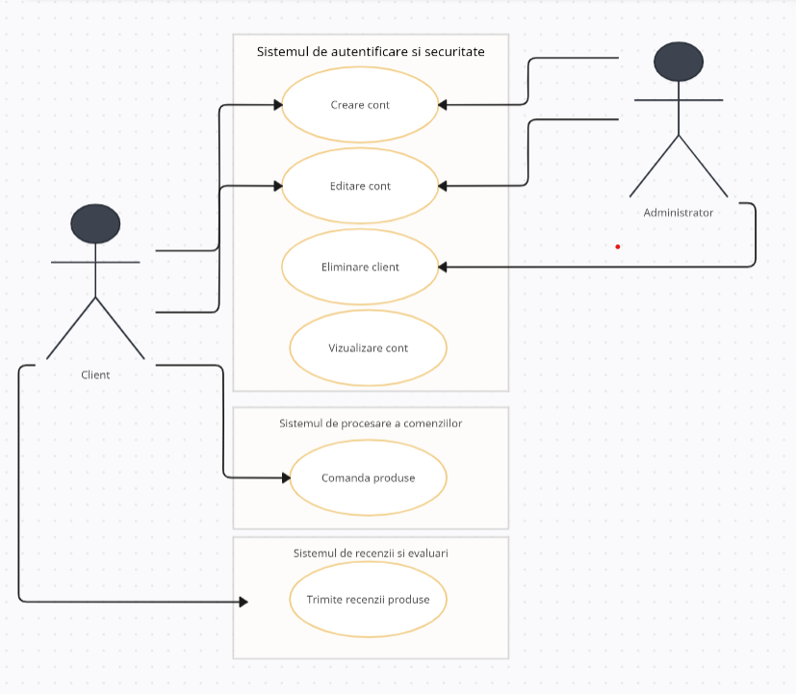
Diagrama use-case a Clientului
Clientul va trebuie sa fie autentificat pentru a putea plasa comanda, ulterior se poate deautentifica, devenind astfel vizitor in caz ca va dori sa acceseze site-ul.

Slide 7
Vizitator
Vizitatorul, în calitate de utilizator temporar, are acces la funcționalități limitate. Acesta poate vizita magazinul online și vizualiza produsele disponibile, dar nu poate efectua achiziții. Totuși, este oferită opțiunea de a se înregistra ca utilizator obișnuit. Prin înregistrare, vizitatorul devine utilizator obișnuit și își extinde posibilitățile, având acces la funcționalități complete, precum adăugarea de produse în coș și plasarea de comenzi.

Slide 8
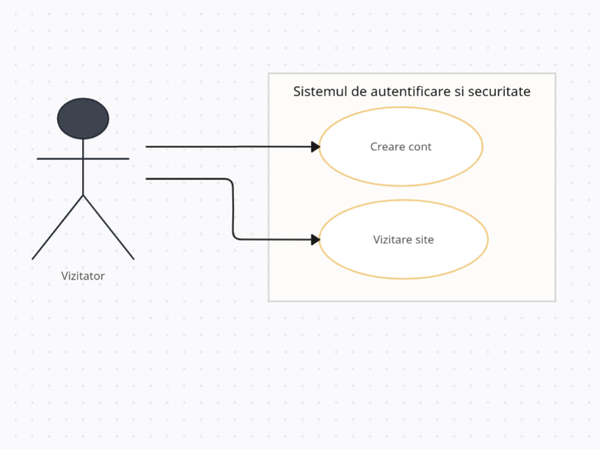
Diagrama use-case a Vizitatorului
Initial clientul se va autentifica in sistem prin intermediul unui username si a unei parole , iar in cazul in care contul sau nu este inca creat va putea sa se inregistreze(din vizitator va devine client) si de asemenea va putea modica datele personale ale acestuia. Ulterior va putea sa viziteze site-ul, sa adauge in cos sau sa elimine produsele, ulterior sa plaseaza o comanda. In urma primiri unei comenzi clientul poate oferi recenzii produselor primite.

Slide 9
Administrator
Administratorul are responsabilitatea întreținerii sistemului, având capacitatea de a adăuga, elimina și modifica profilurile utilizatorilor în baza de date. Pentru a accesa aceste facilități, administratorul trebuie să se autentifice cu o parolă, iar la încheierea sesiunii de lucru se deautentifică. În plus, administrează comunicarea cu furnizorii pentru reîmprospătarea stocurilor, inițiind comenzi, verificând și actualizând nivelurile de stoc, primind notificări sau confirmări relevante. Aceste funcționalități sunt utilizate în procesele de înregistrare a utilizatorilor noi, eliminare a utilizatorilor, reactualizare a paginilor web și editare a profilurilor utilizatorilor.

Slide 10
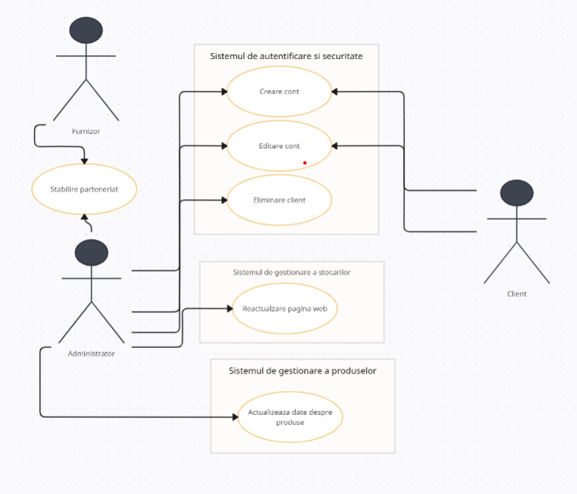
Diagrama use-case a Administratorului
Iniţial administratorul se va autentifica în sistem prin intermediul unei parole după care acesta va putea face unul din task: introducerea de produse noi, actualizarea produselor. Partea de administrare utilizatori acesta va putea adăuga, modifica şi elimina utilizatori.

Slide 11
Sistemul de autentificare si securitate
Sistemul de autentificare și securitate își propune să implementeze mecanisme solide pentru confirmarea identității utilizatorilor și pentru protejarea datelor personale stocate într-o bază de date a platformei.

Slide 12
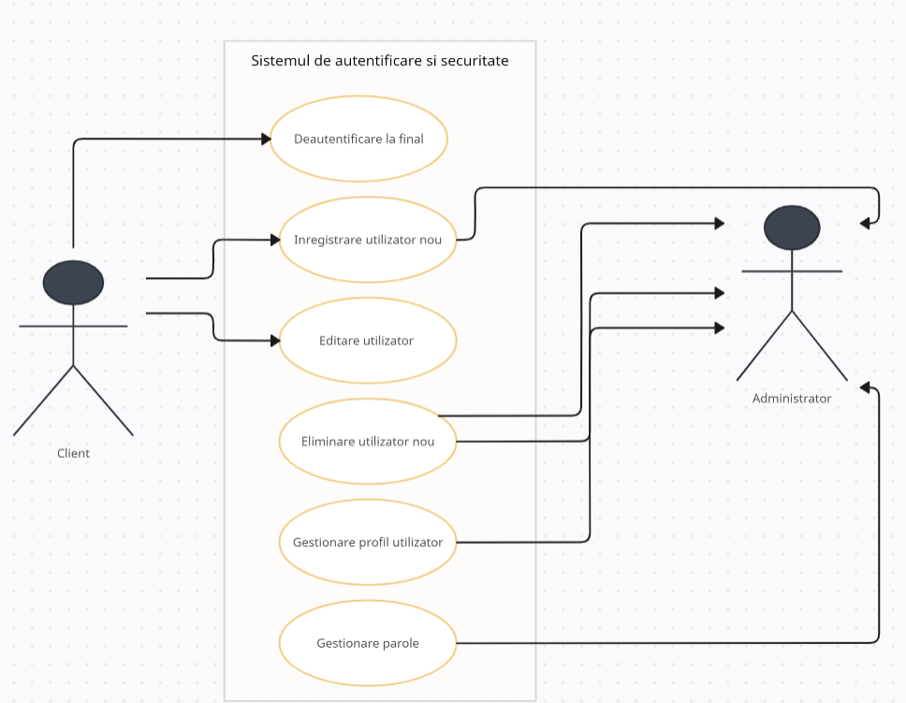
Diagrama use-case a sistemului de autentificare
Prin intermediul acestui sistem se va realiza comunicarea intre client si administrator, ambii vor putea face activitatile specifice, clientul se va inregistra si isi va putea edita contul, iar administratorul se va ocupa de aceasta parte in baza de date a proiectului. Administratorul va putea si sa elimine un client in caz de ilegalitati si sa gestioneze parolele acestuia.

Slide 13
Sistemul de procesare a comenzilor
Sistemul nostru de gestionare și procesare a comenzilor este esențial pentru operațiile eficiente și experiența utilizatorilor. Prin captarea detaliată și verificarea riguroasă a comenzilor, asigurăm coerență și precizie în achiziții. Confirmările avansate furnizează informații complete despre produse și costuri, construind încrederea utilizatorilor. Securitatea tranzacțiilor financiare, cu tehnologii avansate de criptare, protejează datele sensibile. Actualizarea dinamică a stocurilor optimizează gestionarea resurselor și sincronizează eficient disponibilitatea produselor. Această abordare comprehensivă redefinește cumpărarea, oferind o experiență sigură și eficientă clienților și administratorilor.

Slide 14
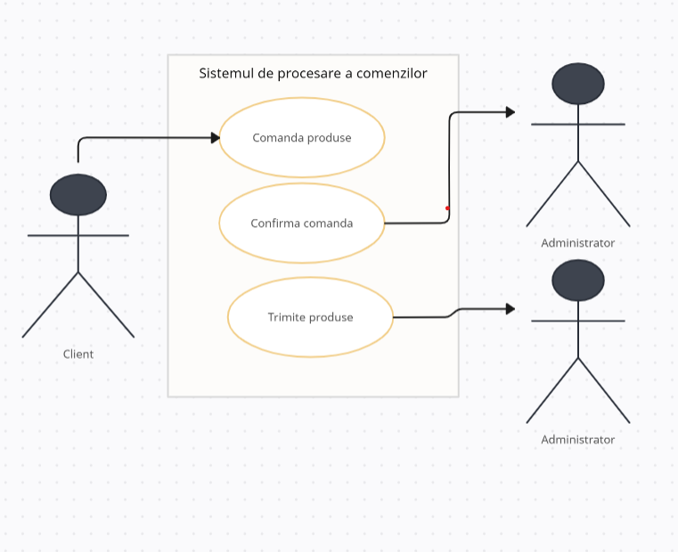
Diagrama use-case a sistemului de procesare a comenzilor
Comenzile vor fi plasate de catre clienti iar pe baza acestui sistem se va actualiza disponibilitatea produselor, comenzile vor fi trimise la client pe baza adresei si acestea vor fi trimise spre acesta de catre administrator in urma confirmarii conenzii de catre client.

Slide 15
Sistemul de gestionare a produselor
Sistemul de gestionare a produselor reprezintă o componentă esențială a platformei noastre, având responsabilitatea de a administra în detaliu informațiile legate de fiecare produs disponibil în magazinul online. Prin intermediul acestui sistem, efectuăm adăugarea de produse noi, asigurându-ne că toate detaliile relevante, precum descrieri, imagini și prețuri, sunt corect introduse și actualizate. De asemenea, avem capacitatea de a actualiza informațiile despre produsele existente, ținând evidența schimbărilor, precum modificări de preț, actualizări ale descrierilor sau adăugarea de caracteristici noi

Slide 16
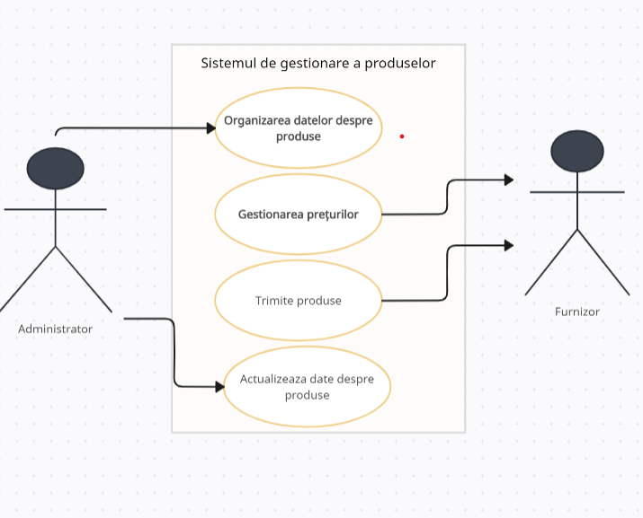
Diagrama use-case a sistemului de gestionare a produselor
In urma plasarii unei comenzi produsele vor fi actualizare.Toate datele specifice unui produs vor fi trimise de catre furnizor, care va da un pret inital, dupa negocierea cu administratorul. Ulterior adminitratorul va adauga un pret nou pentru fiecare produs pentru a obtine profit. Clientii vor putea evalua fiecare produs in parte si sa ii ofere recenzii doar in urma primirii comenzii. Administratorul va avea rol de actualiza pe site datele despre produse.

Slide 17
Sistemul de gestionare a stocurilor
Sistemul de gestionare a stocurilor reprezintă o componentă esențială în infrastructura noastră de comerț online, având rolul de a monitoriza și gestiona cu precizie nivelul de disponibilitate al fiecărui produs în stoc. Prin intermediul acestui sistem, realizăm o monitorizare continuă a cantităților de produse, asigurându-ne că informațiile despre stocuri sunt actualizate în timp real pentru a reflecta cu precizie disponibilitatea produselor la orice moment

Slide 18
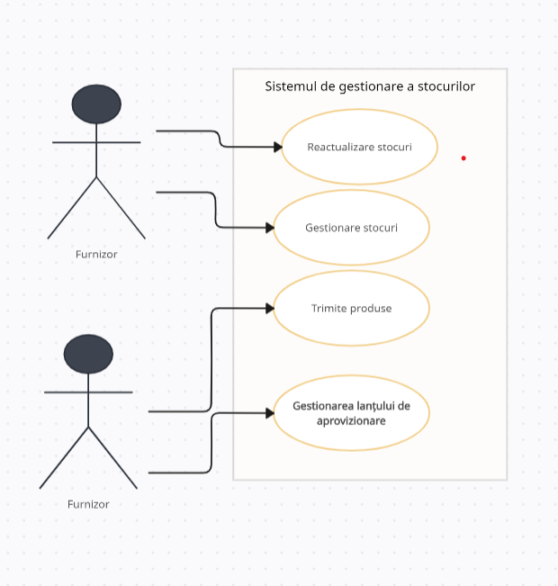
Diagrama use-case de gestionare a stocurilor
In urma plasarii unei comenzi numarul de produsele vor fi actualizate. Furnizorul va fi informat pe baza comenzilor si in urma parteneriatului stabilit cu administratorul, va reactualiza stocurile de marfa si le va gestiona

Slide 19
Sistemul de recenzii si evaluari
Sistemul dedicat recenziilor și evaluărilor produselor joacă un rol crucial în construirea unei comunități interconectate și informate în cadrul platformei noastre de comerț online. Prin intermediul unor funcționalități avansate, acest sistem aduce un plus de transparență și încredere în experiența de cumpărare, înlesnind schimbul de informații între utilizatori și facilitând deciziile de achiziție. Iată cum acest sistem se dezvoltă în detalii:

Slide 20
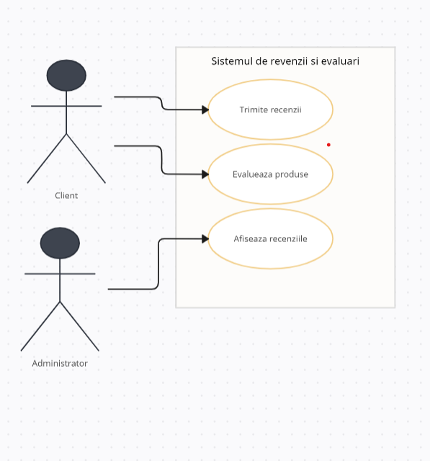
Diagrama use-case de recenzii si evaluari
Plasarea unei comenzi și posibilitatea de a oferi recenzii pentru produsele achiziționate reprezintă un pas crucial în experiența clientului. Această funcționalitate nu doar oferă oportunitatea clienților de a împărtăși experiențele lor, dar și aduce beneficii pentru ceilalți potențiali cumpărători. Iată cum acest proces poate îmbunătăți experiența generală:

Slide 21
Furnizor
Furnizorul, în contextul platformei noastre de comerț online, reprezintă o entitate esențială care contribuie la diversitatea și calitatea produselor disponibile pe site. Această persoană sau companie furnizoare este responsabilă pentru oferirea și actualizarea constantă a produselor comercializate prin intermediul platformei noastre. Iată mai detaliat cum este configurată și implementată această descriere:

Slide 22
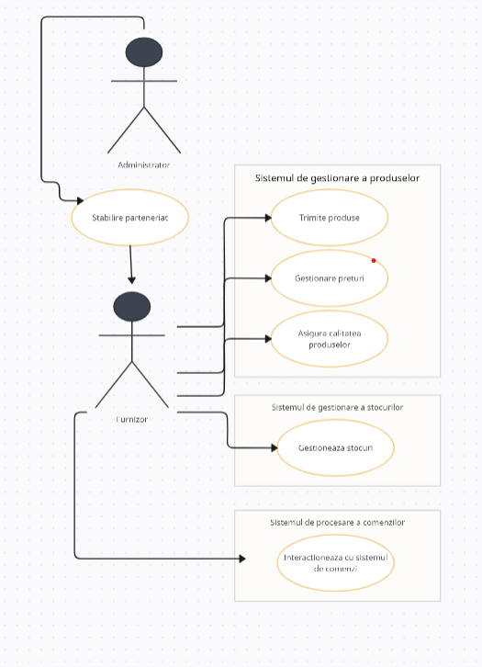
Diagrama use-case a furnziorului
Platforma noastră de comerț online se bazează pe parteneriate solide și acorduri stricte pentru a asigura diversitatea, calitatea și actualizarea constantă a gamei de produse oferite, colaborând îndeaproape cu furnizorii pentru a menține standarde ridicate.

Slide 23
Fundamente teoretice Baza de date
Gestionarea Datelor: Bazele SQL
Definiția Bazei de Date Relaționale: MySQL este un sistem de gestionare a bazelor de date relaționale, ce utilizează tabele pentru organizarea și stocarea datelor.
Structura Tabelară: Bazele de date relaționale folosesc tabele pentru a organiza datele, având rânduri și coloane pentru înregistrări și tipuri de date specifice.
Relații și Chei Străine: Relațiile între tabele sunt create prin chei străine, conectând datele dintr-o tabelă cu înregistrările corespunzătoare din alte tabele.
Importanța Tranzacțiilor: Tranzacțiile sunt grupuri de acțiuni ce sunt tratate ca unități indivizibile, asigurând consistența și integritatea datelor în timpul modificărilor.
Rolul Interogărilor SQL: Interogările SQL (Structured Query Language) permit manipularea datelor în baza de date, inclusiv extragerea, modificarea, ștergerea și actualizarea acestora.
Utilitatea și Flexibilitatea Sistemului: MySQL și bazele de date relaționale oferă un cadru robust pentru stocarea și gestionarea informațiilor, facilitând operațiuni complexe și interacțiuni flexibile între diversele seturi de date.

Slide 24
Fundamente teoretice Backend
Rolul și Utilizarea Java în Dezvoltarea Aplicațiilor Web
Gestionarea Cererilor HTTP: Java va manipula cererile primite de la utilizatori prin intermediul protocolului HTTP. Aceste cereri vor fi direcționate către serverul tău web și Java va interpreta și gestiona aceste solicitări.
Interacțiunea cu Baza de Date: JDBC, un API Java, va fi utilizat pentru a se conecta și a interacționa cu baza ta de date MySQL. Acest lucru va permite efectuarea operațiilor CRUD (Create, Read, Update, Delete) asupra datelor stocate și gestionarea datelor utilizatorilor, produselor și comenzilor din magazinul tău online.
Logica Aplicației: Java va găzdui logica principală a aplicației. Aici vei gestiona procesele de adăugare și eliminare a produselor din coșul de cumpărături, gestionarea conturilor utilizatorilor, generarea istoricului achizițiilor și facilitarea funcționalităților precum recenziile produselor.
Securitatea și Autentificarea: Java va implementa mecanisme de securitate, inclusiv autentificarea utilizatorilor și gestionarea accesului la diferitele funcționalități ale site-ului tău. Astfel, Java va asigura că doar utilizatorii autentificați au acces la anumite zone sau acțiuni.
Gestiunea Fluxului de Date: Java va gestiona fluxul de date între frontend (HTML, CSS, JavaScript) și backend-ul aplicației, asigurând transmiterea și prelucrarea corectă a informațiilor între interfața vizuală și baza de date.
Gestionarea Performanței: Java va fi optimizat pentru a asigura performanțe ridicate ale aplicației. Va trata cererile utilizatorilor într-un mod eficient și va gestiona resursele serverului pentru a menține un timp de răspuns rapid și o experiență fluidă pentru utilizatori.

Slide 25
Fundamente teoretice Frontend
Structura Web: Fundamentul HTML
Structurarea conținutului: HTML este esențial pentru a defini structura paginilor web. Folosind etichete precum <header>, <footer>, <nav>, <section>, <article> și altele, organizezi conținutul într-un mod semnificativ și logic.
Afișarea informațiilor: HTML permite afișarea diverselor tipuri de informații, inclusiv text, imagini, video și alte resurse multimedia. Etichetele HTML precum <p>, <img>, <video>, <ul>, <ol>, <table> sunt folosite pentru a structura și afișa aceste tipuri de conținut.
Interacțiunea utilizatorului: Deși HTML este static în natură, în combinație cu JavaScript, poți crea interacțiuni dinamice pe site-ul tău. Prin intermediul evenimentelor JavaScript, poți modifica și actualiza conținutul afișat în pagină, creând astfel o experiență interactivă pentru utilizatori.
Formatarea și stilizarea: Deși CSS este responsabil pentru stilizarea paginii, HTML oferă structura de bază a elementelor. Poți folosi clase și id-uri pentru a aplica stiluri CSS specifice elementelor HTML și pentru a le face să se potrivească cu designul dorit.
SEO și accesibilitate: HTML bine structurat poate contribui la îmbunătățirea accesibilității și SEO-ului (Search Engine Optimization) al site-ului tău. Utilizarea corectă a etichetelor semantice și a atributelor relevante poate crește indexarea și vizibilitatea site-ului în motoarele de căutare.

Slide 26
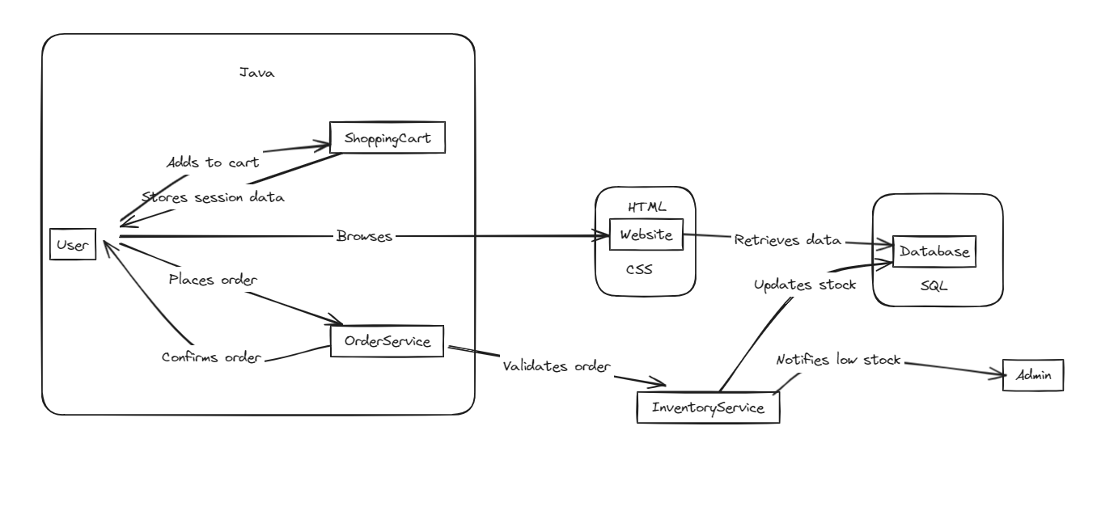
Diagrama generala a sistemului

Slide 27
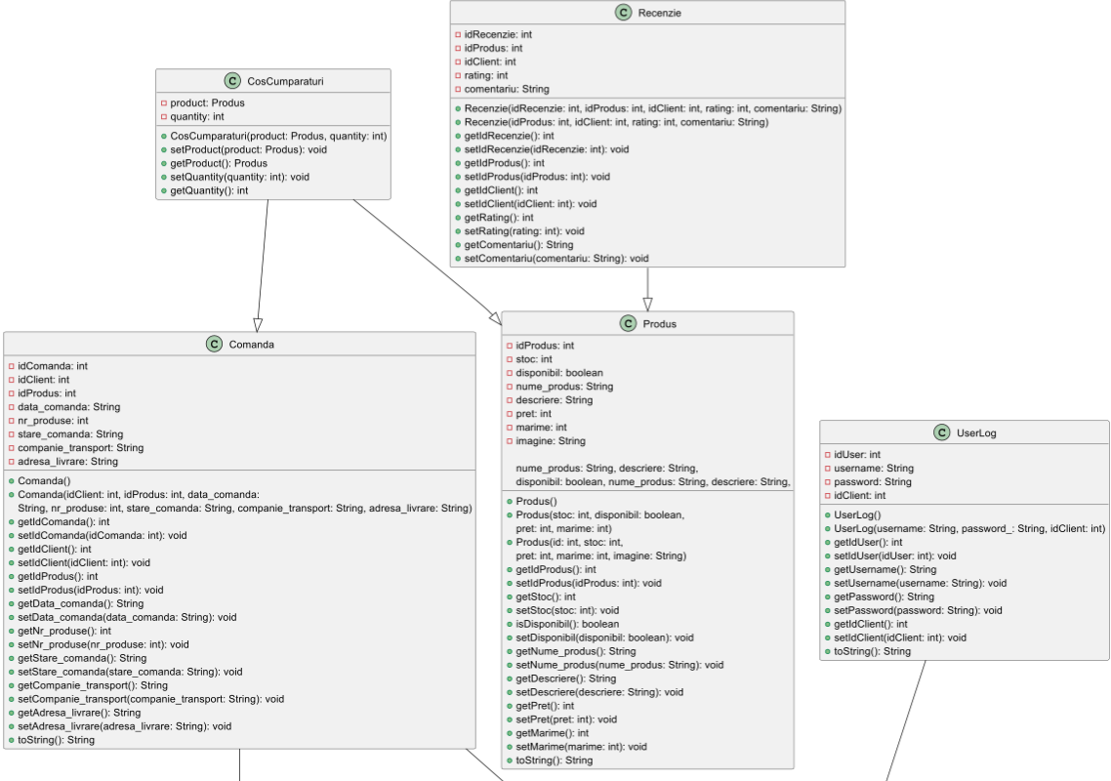
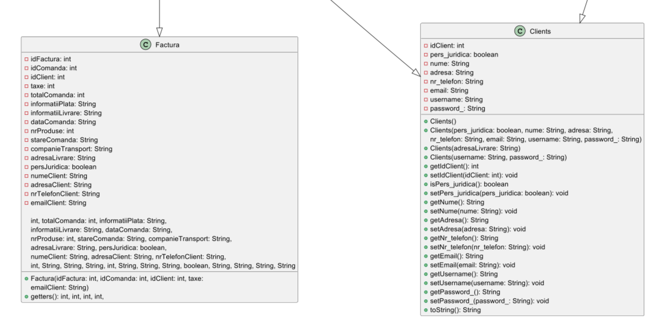
Diagrama de clase

Slide 28
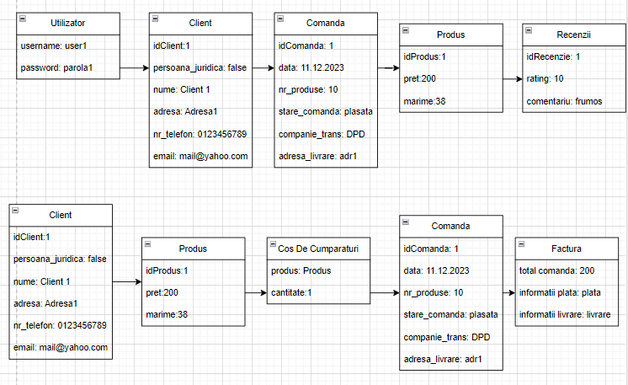
Diagrama de obiecte

Slide 29
Functionalitati Cheie:
Navigare și Vizualizare Produse: Interfață intuitivă pentru explorarea
catalogului.
Căutare și Filtrare: Facilități pentru găsirea rapidă a produselor dorite.
Detalii Produs: Informații extinse pentru fiecare produs disponibil.
Adăugare în Coș: Posibilitatea de a adăuga temporar produse în coșul de cumpărături.
Proces de Comandă: Pas cu pas pentru finalizarea achizițiilor.
Gestionare Cont Utilizator: Actualizare și securizare a informațiilor personale.
Recenzii și Evaluări: Oportunitatea pentru clienți de a împărtăși experiențele lor.

Slide 30
Diagrame de secvente

Slide 31
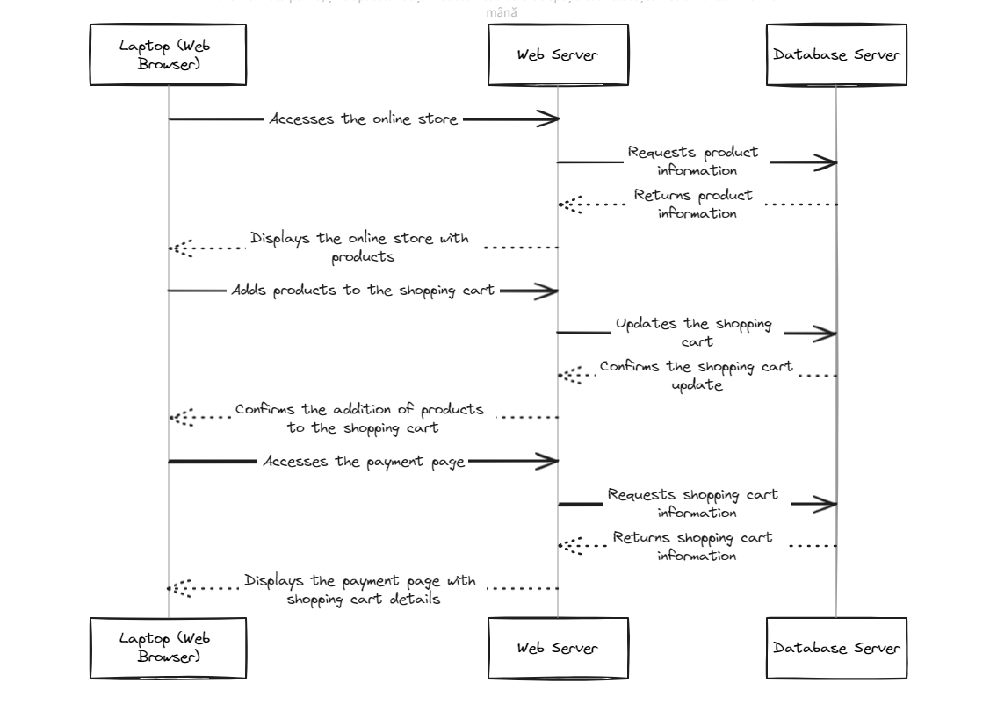
Diagrama de secventa generala

Slide 32
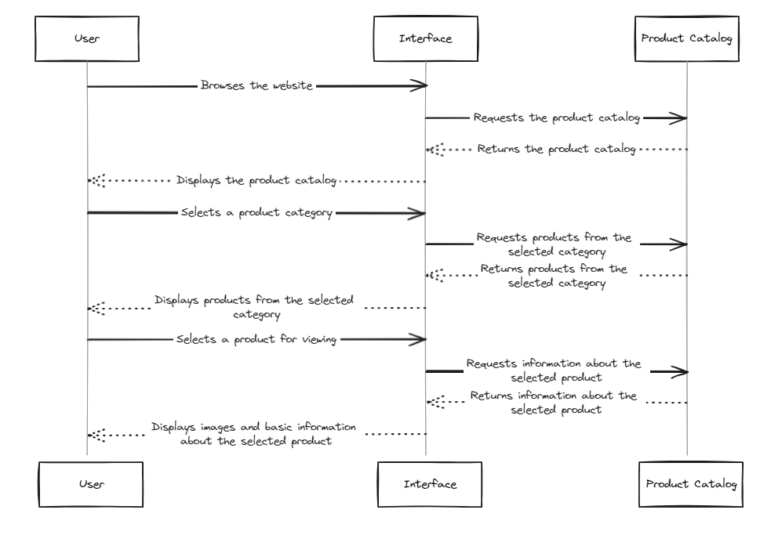
Navigare si vizualizare produse

Slide 33
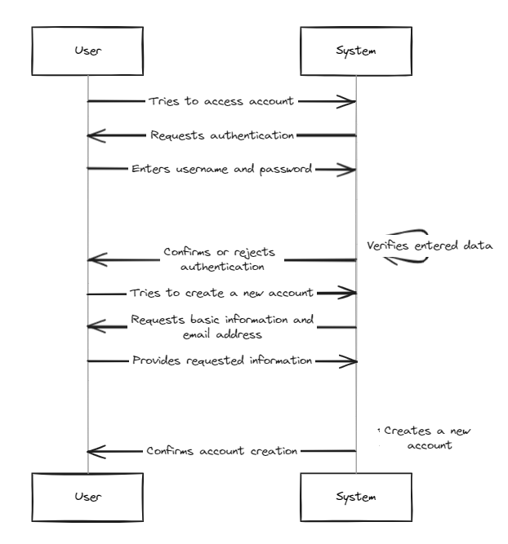
Autentificare și înregistrarea

Slide 34
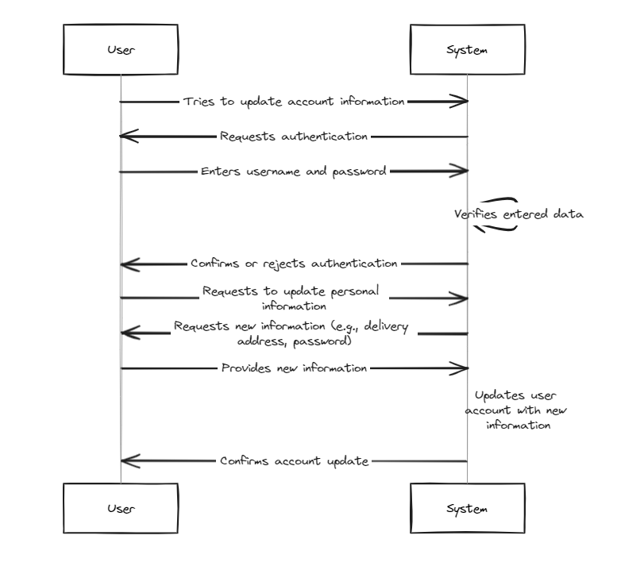
Gestioanarea contului utilizator

Slide 35
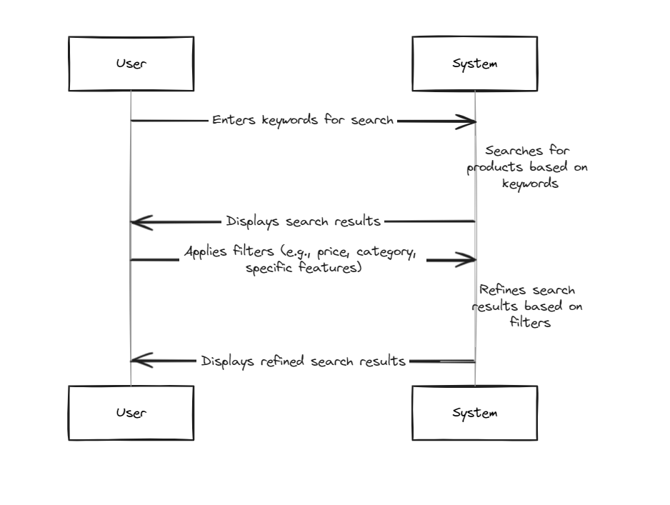
Cautare si filtrare

Slide 36
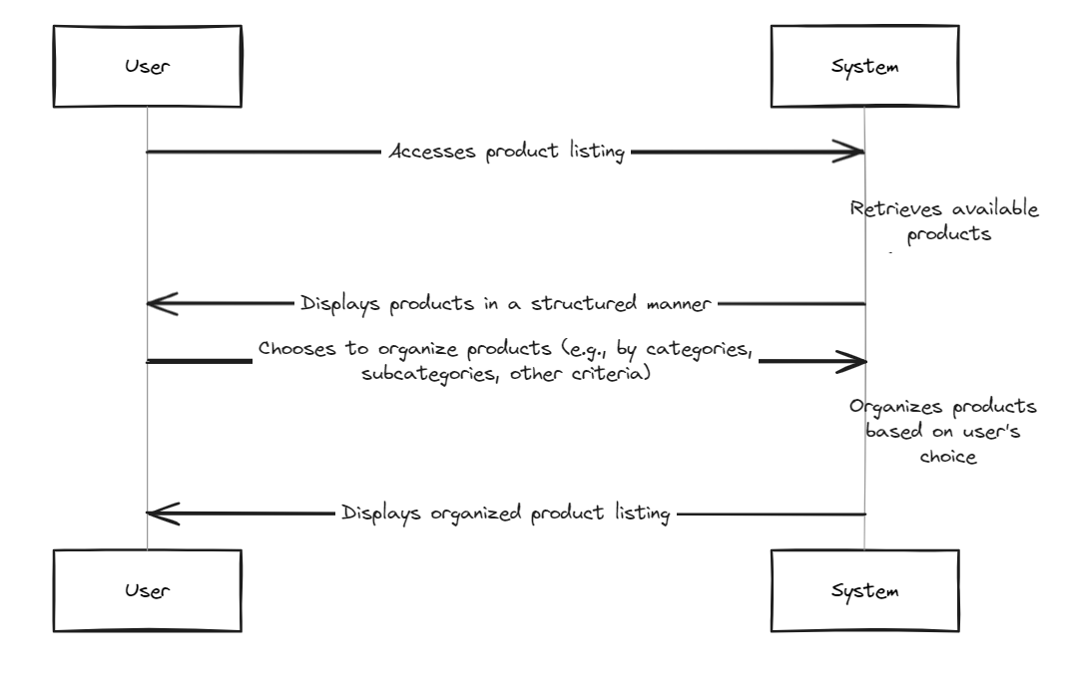
Listare de produse

Slide 37
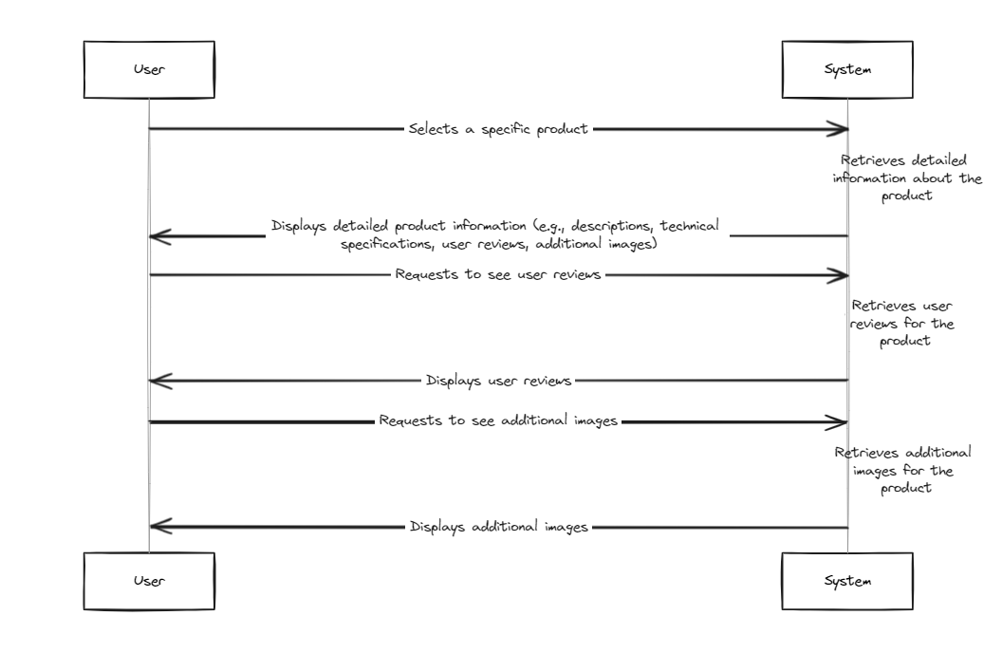
Detaliere produs

Slide 38
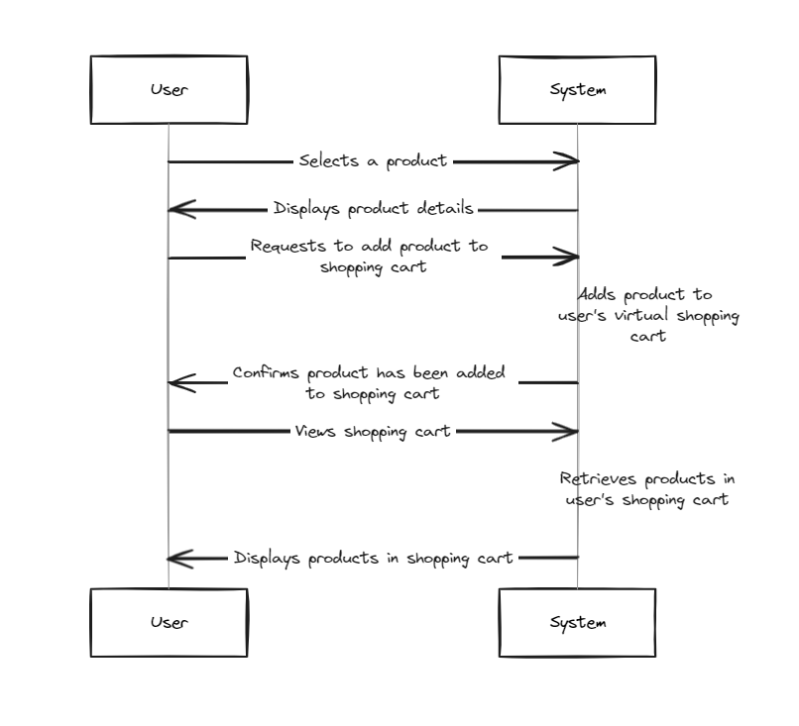
Adaugare in cos de cumparaturi

Slide 39
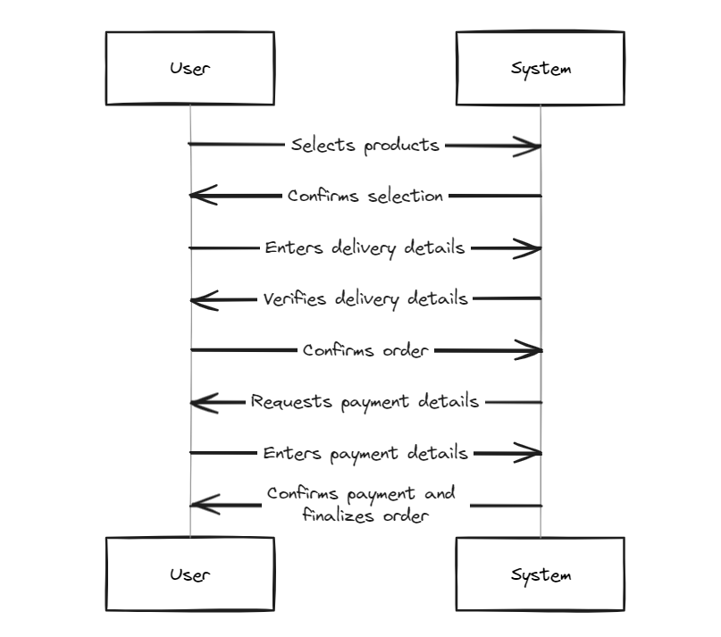
Proces de comanda

Slide 40
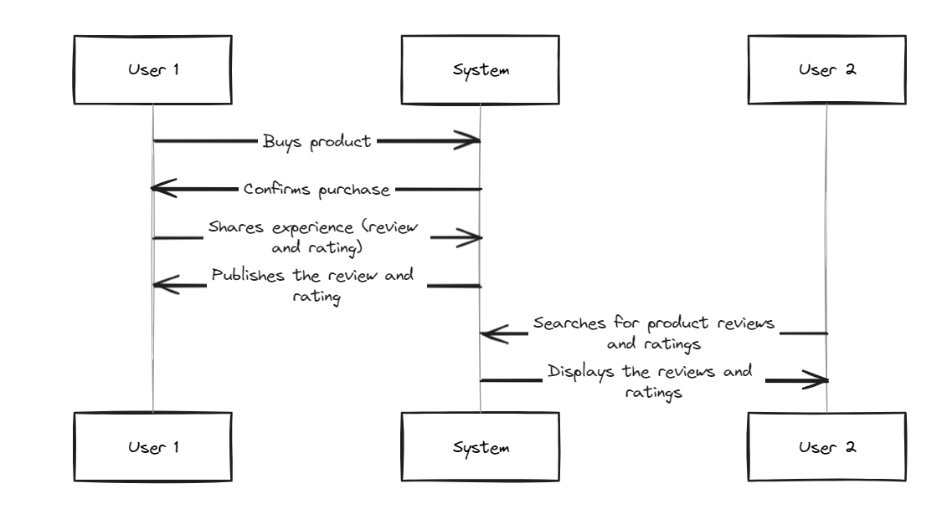
Recenzii si evaluari ale produselor

Slide 41
Diagrame de activitate

Slide 42
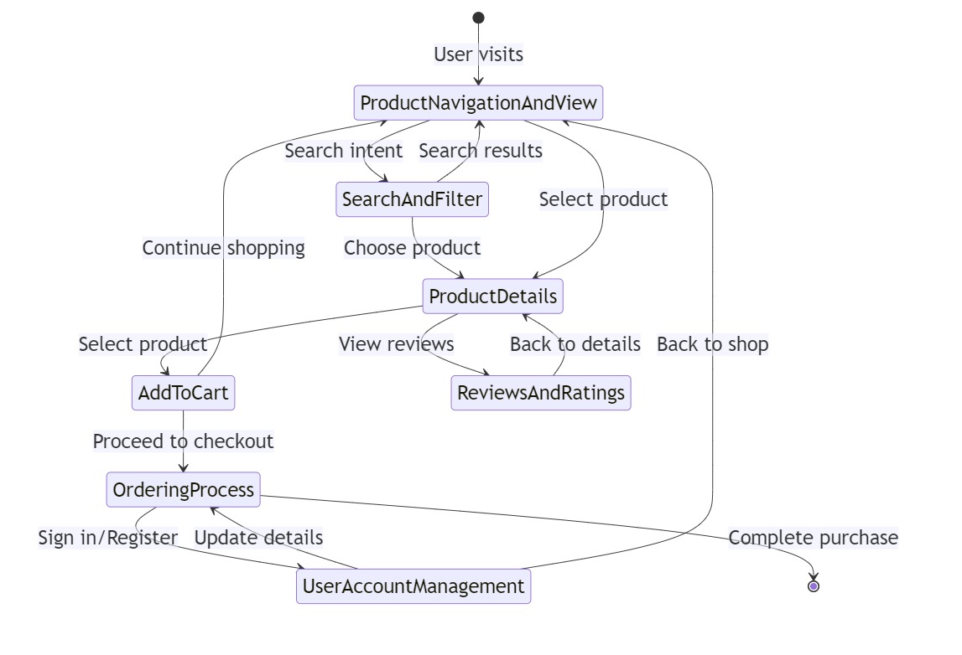
Navigare si vizualizare produse
Navigarea și vizualizarea produselor oferă utilizatorilor posibilitatea de a explora catalogul de produse. Interfața intuitivă permite utilizatorilor să descopere diferite categorii și să vzualizeze imagini și informații de bază despre produs

Slide 43
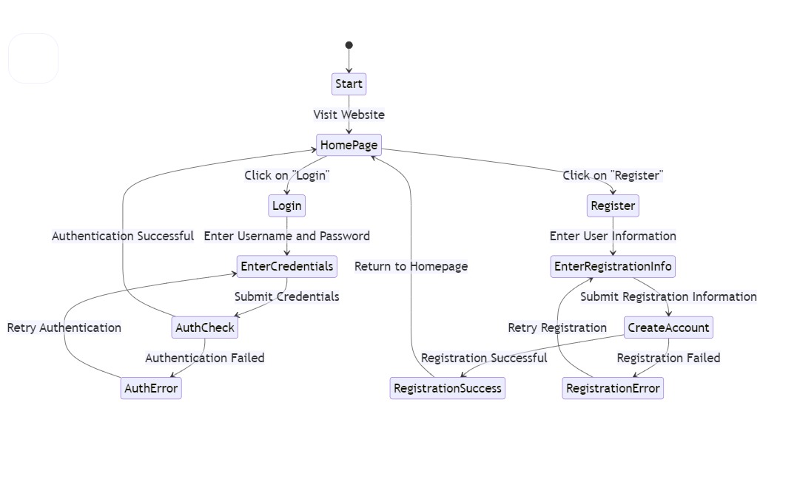
Autentificare și înregistrarea
Sistemul de autentificare și înregistrare permite utilizatorilor să acceseze conturile existente sau să își creeze noi conturi. Autentificarea se realizează prin introducerea unui nume de utilizator și a unei parole securizate, în timp ce înregistrarea implică furnizarea unor informații de bază și a unei adrese de e-mail. Aceste funcționalități asigură securitatea și personalizarea experienței utilizatorilor.

Slide 44
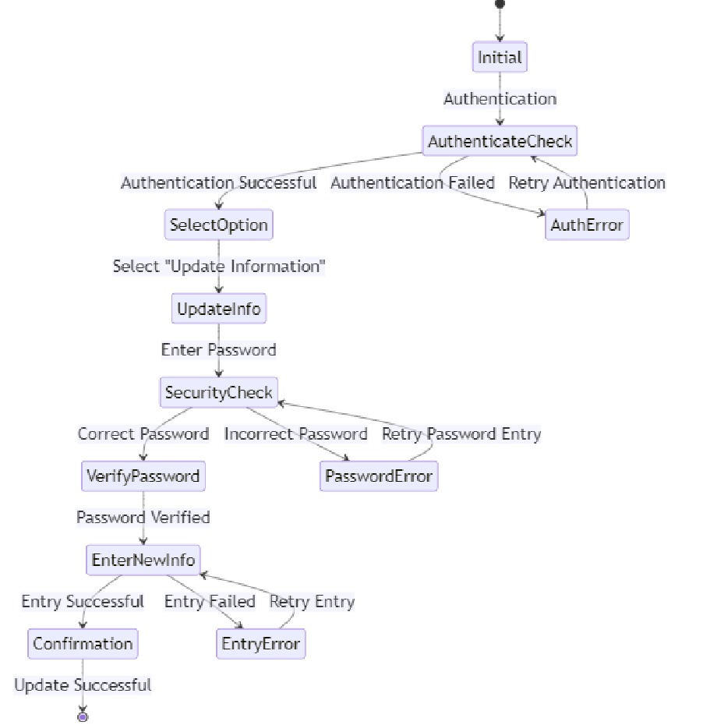
Gestioanarea contului utilizator
Gestionarea contului utilizatorului oferă utilizatorilor posibilitatea de a-și actualiza informațiile personale, precum adresa de livrare sau parola contului. Această funcționalitate contribuie la menținerea unui cont personalizat și securizat.

Slide 45
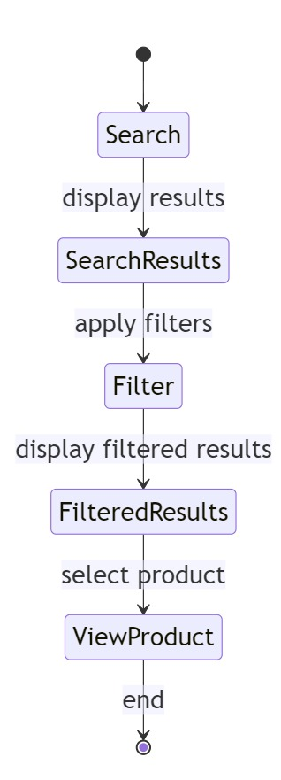
Cautare si filtrare
Căutarea și filtrarea permit utilizatorilor să găsească rapid produsele dorite. Căutarea se efectuează prin introducerea unor cuvinte cheie, în timp ce filtrele permit rafinarea rezultatelor în funcție de criterii precum preț, categorie sau caracteristici specifice.

Slide 46
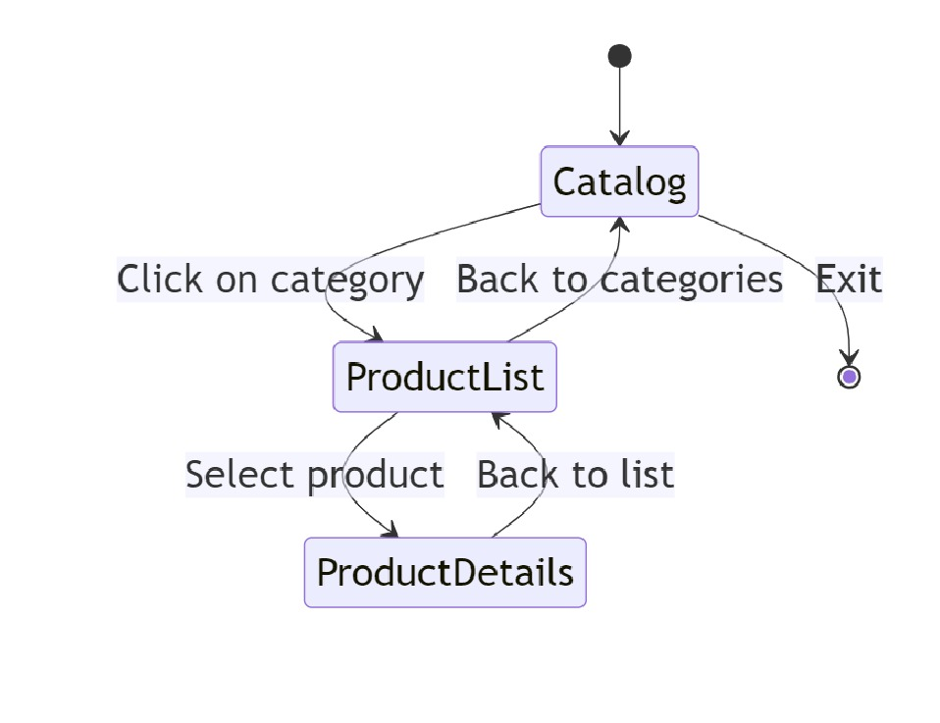
Listare de produse
Funcția de listare a produselor prezintă produsele disponibile într-o manieră structurată și accesibilă. Această listare poate fi organizată în categorii, subcategorii sau în funcție de alte criterii relevante, facilitând găsirea rapidă a produselor dorite.

Slide 47
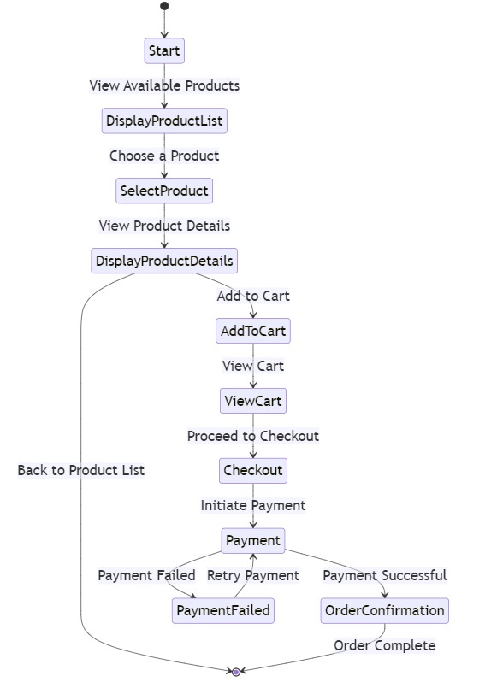
Detaliere produs
Detaliile despre produs oferă informații extinse despre un produs specific. Acestea pot include descrieri detaliate, specificații tehnice, recenzii ale altor utilizatori, precum și imagini suplimentare pentru a oferi o perspectivă completă asupra produsului.

Slide 48
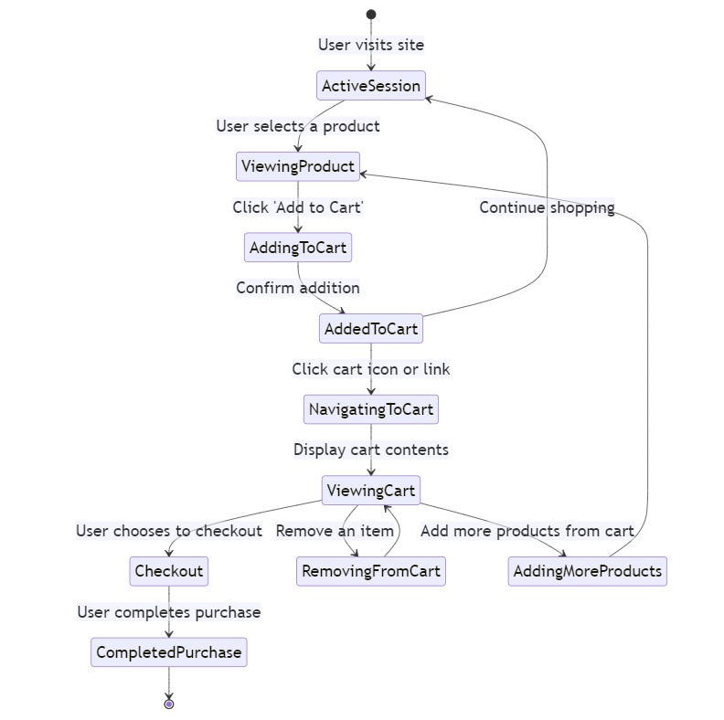
Adaugare in cos de cumparaturi
Funcționalitatea de adăugare în coș de cumpărături permite utilizatorilor să selecteze produsele dorite și să le adauge temporar într-un coș virtual. Această etapă pregătește utilizatorii pentru procesul de comandă finală

Slide 49
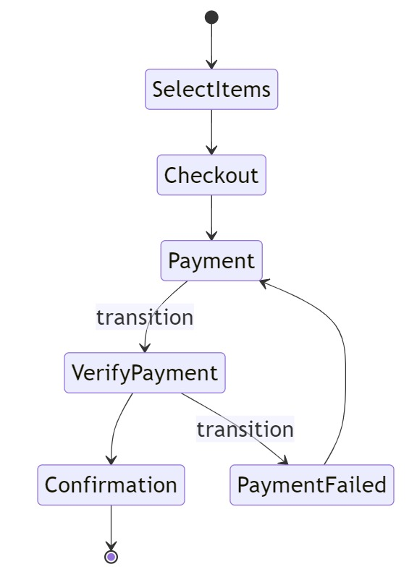
Proces de comanda
Procesul de comandă este o secvență de pași prin care utilizatorii finalizează achiziția produselor. Această funcționalitate include verificarea detaliilor de livrare, confirmarea comenzii și finalizarea plății.

Slide 50
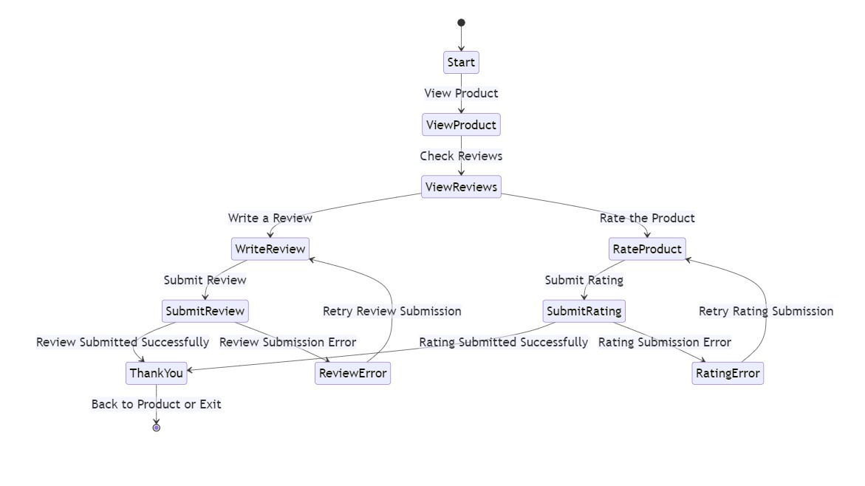
Recenzii si evaluari ale produselor
Recenzii și evaluări permit utilizatorilor să împărtășească experiențele lor cu produsele achiziționate. Alți utilizatori pot consulta aceste recenzii pentru a lua decizii informate înainte de a cumpăra un produs.

Slide 51
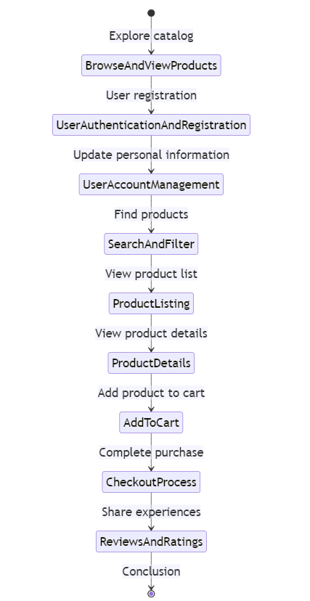
Diagrama tranzitie stari

Slide 52
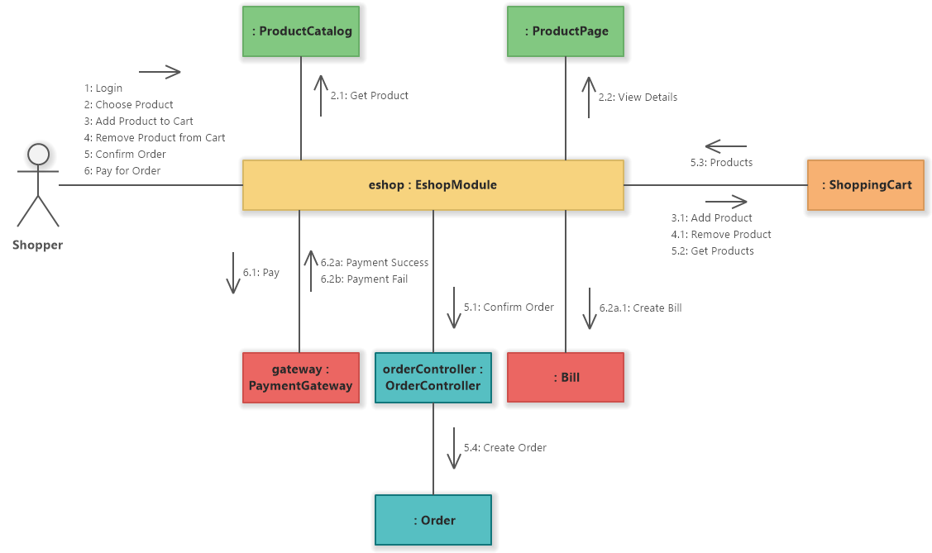
Diagrama de comunicare

Slide 53
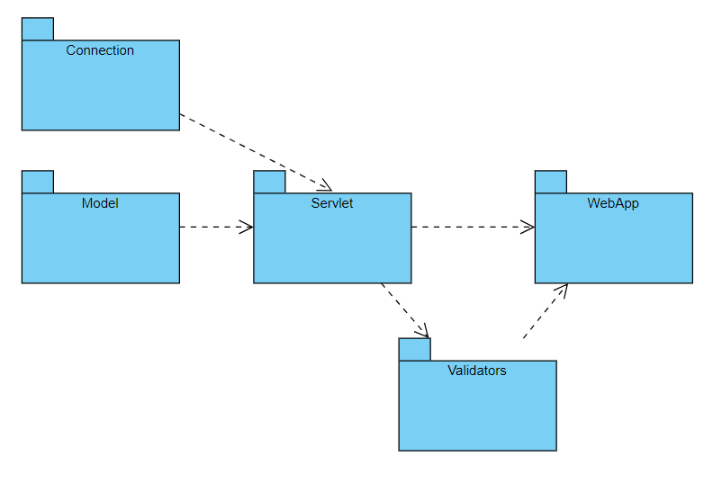
Diagrama de pachete

Slide 54
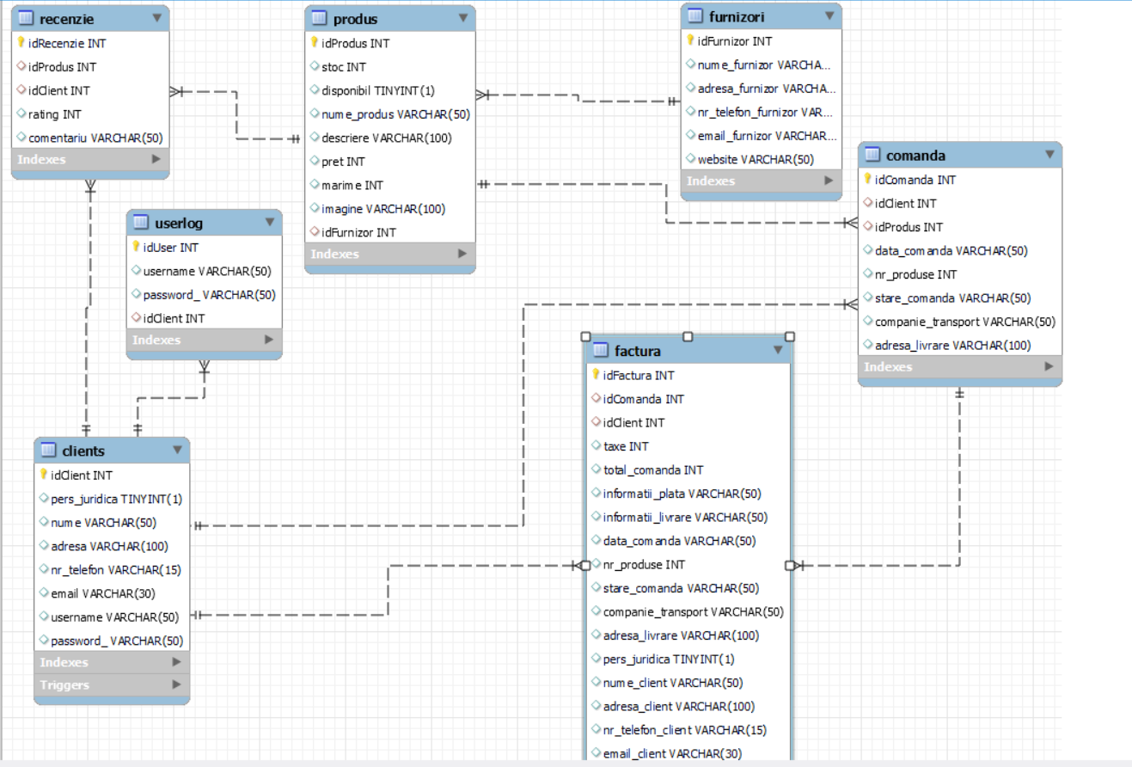
Diagrama bazei de date

Slide 55
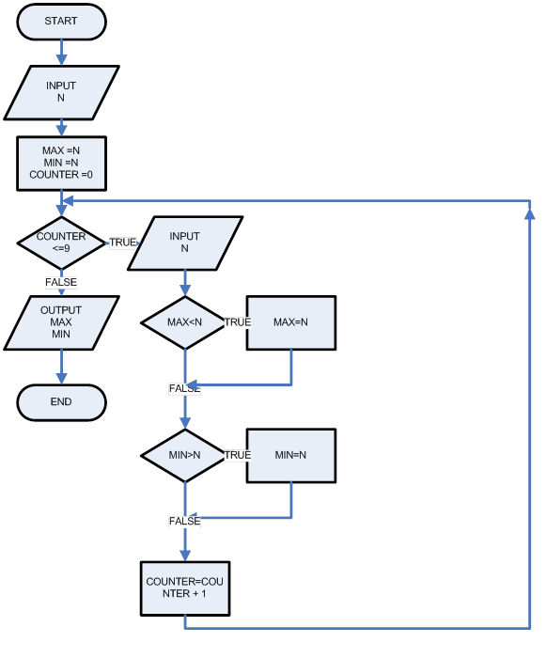
Schema logica min-max

Slide 56
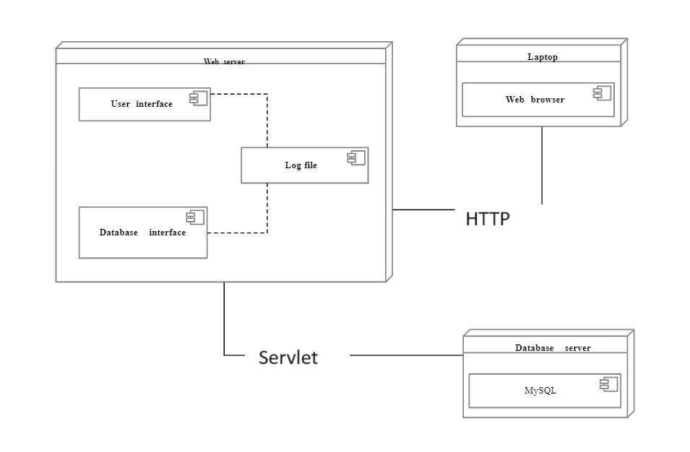
Diagrama de desfasuare

Slide 57
Prezentare pagini web

Slide 58
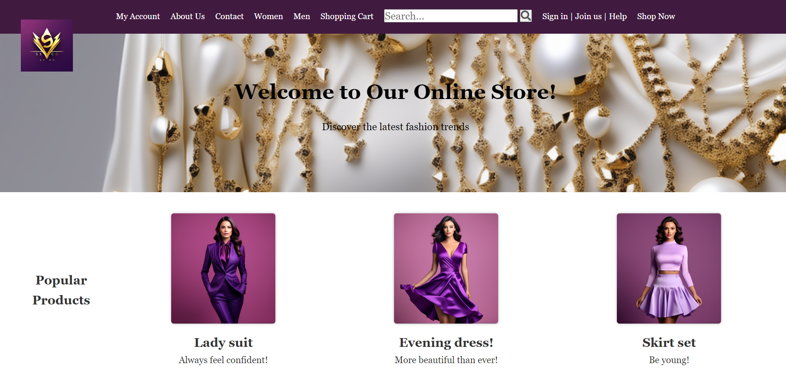
Pagina de start

Slide 59
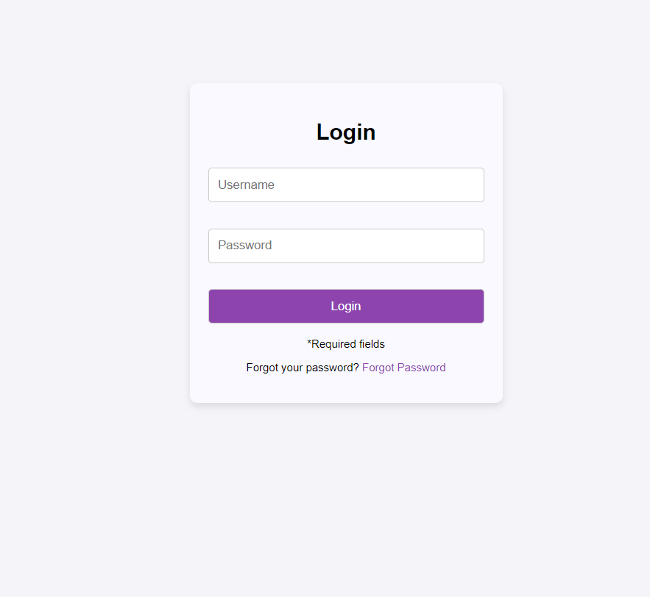
Pagina de login

Slide 60
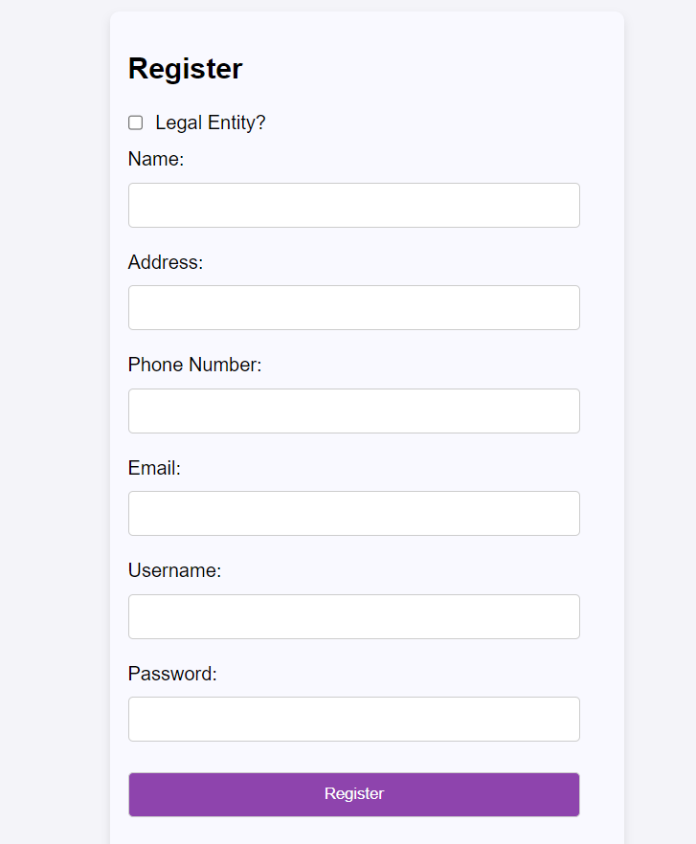
Pagina de inregistrare

Slide 61
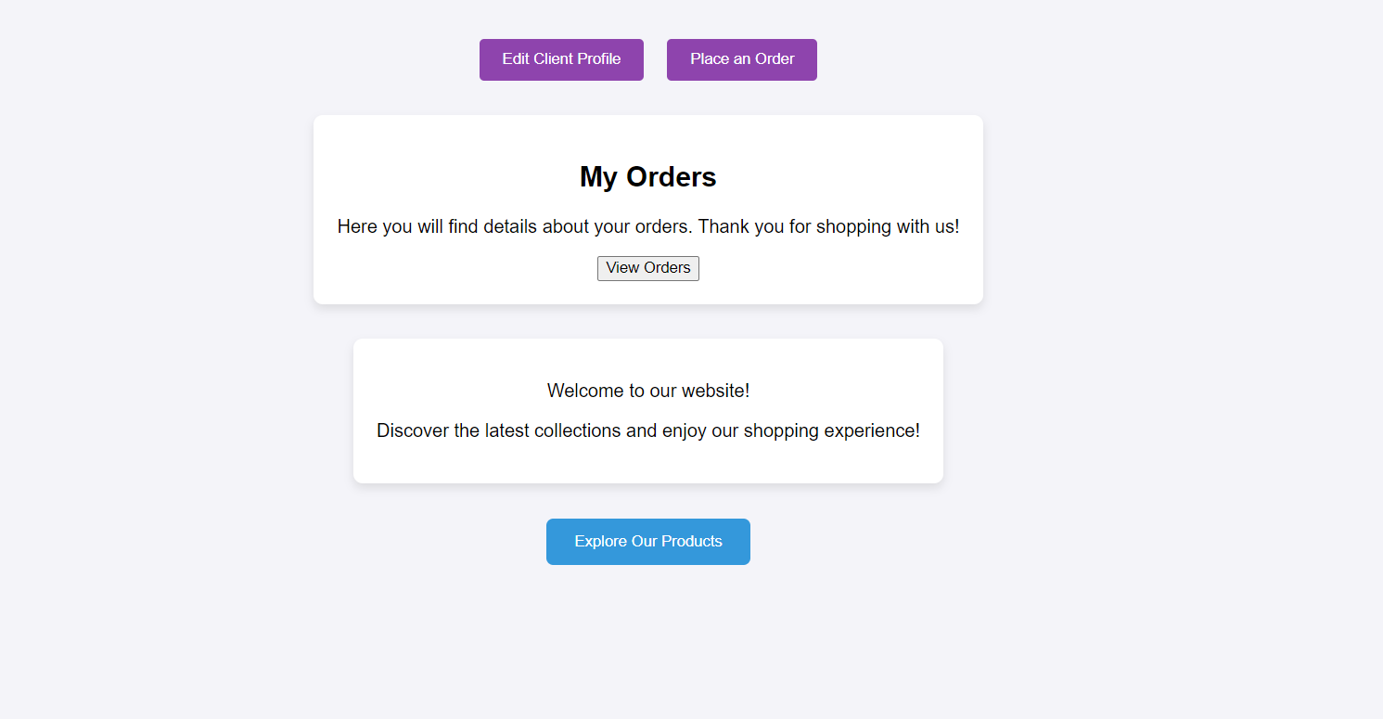
Pagina de gestionare “Contul meu”

Slide 62
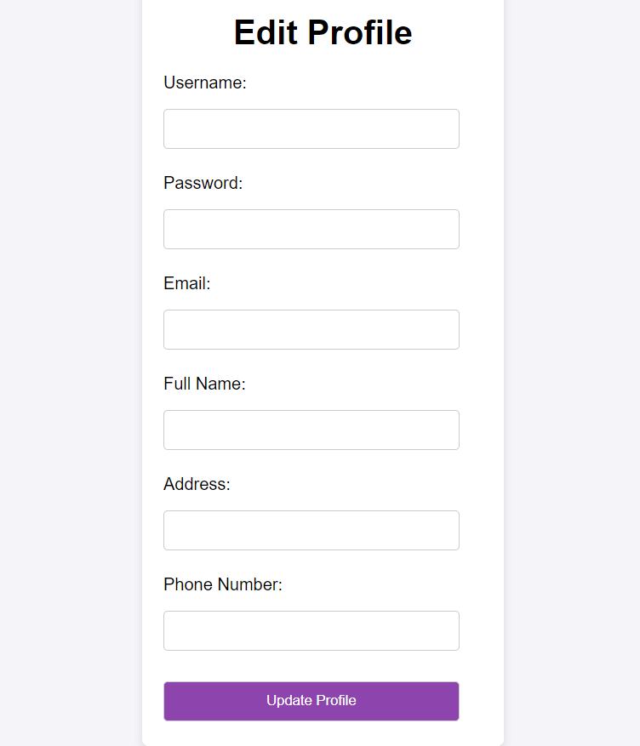
Pagina editare cllient

Slide 63
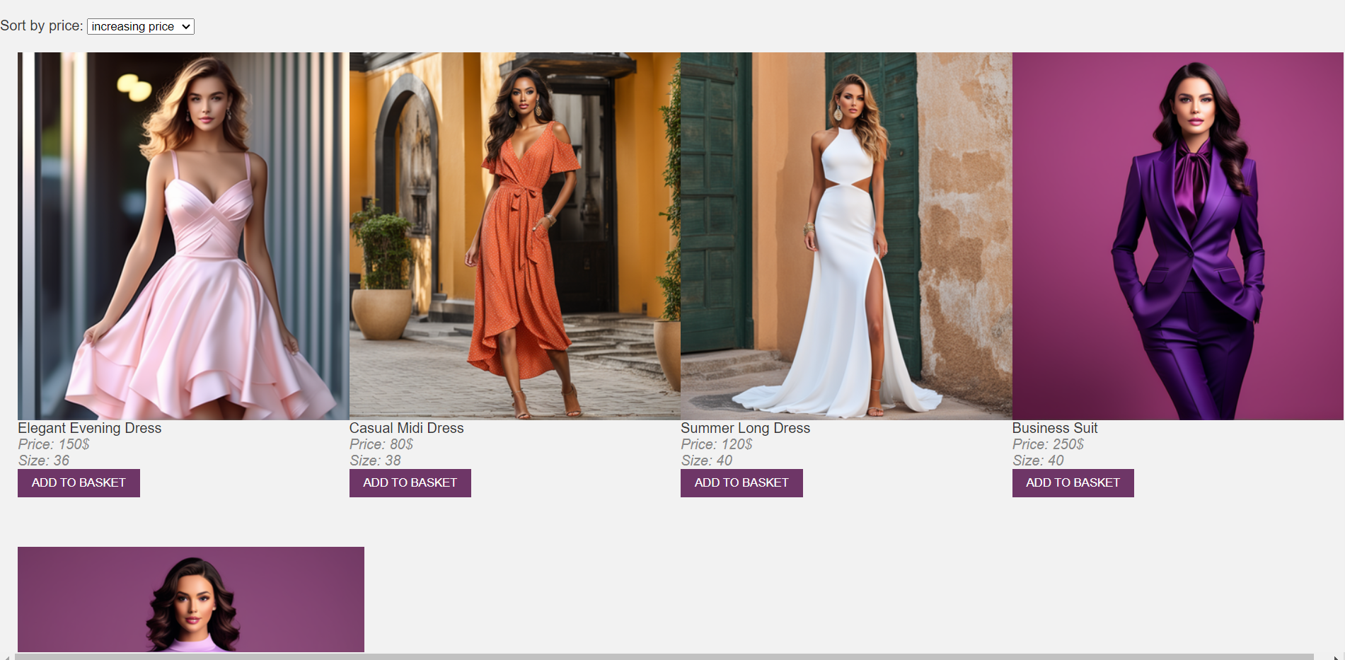
Pagina de vizualozare produse

Slide 64
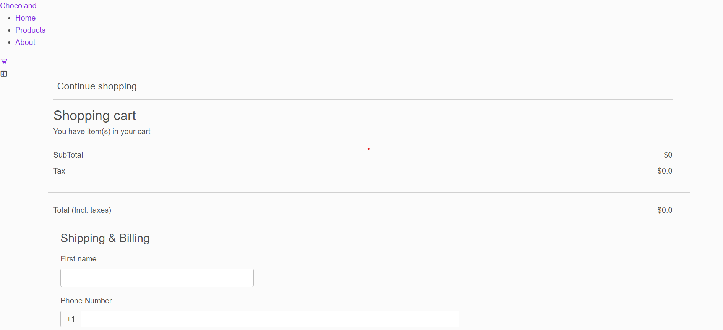
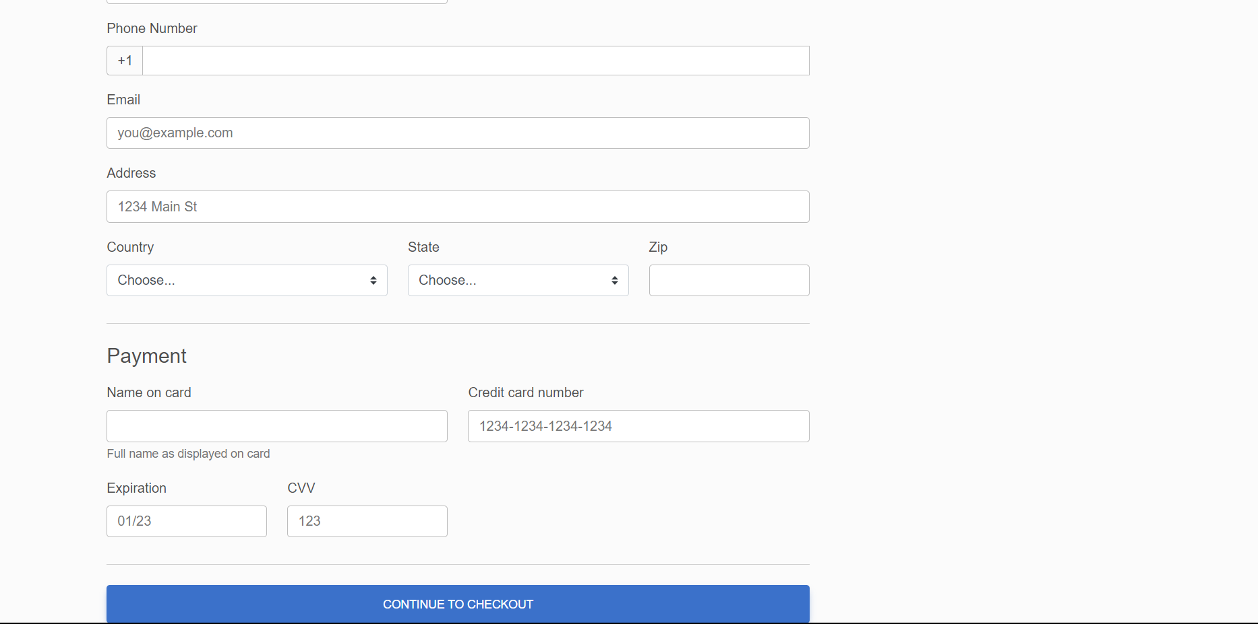
Pagina de cos de cumparaturi

Slide 65
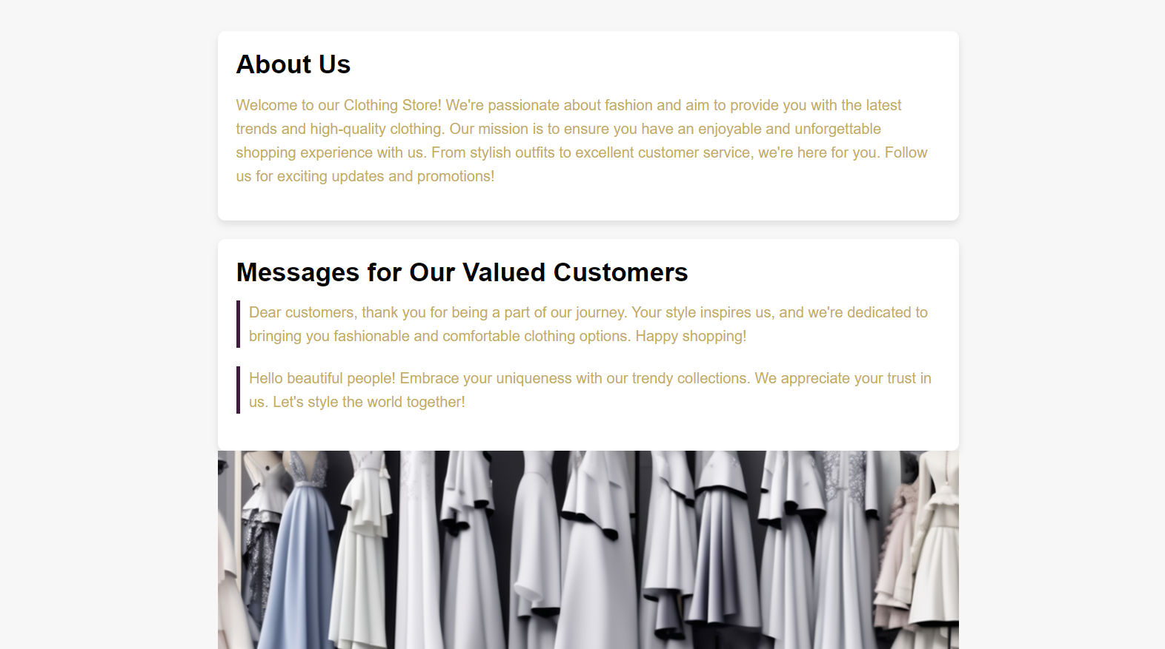
Pagina “despre noi”

Slide 66
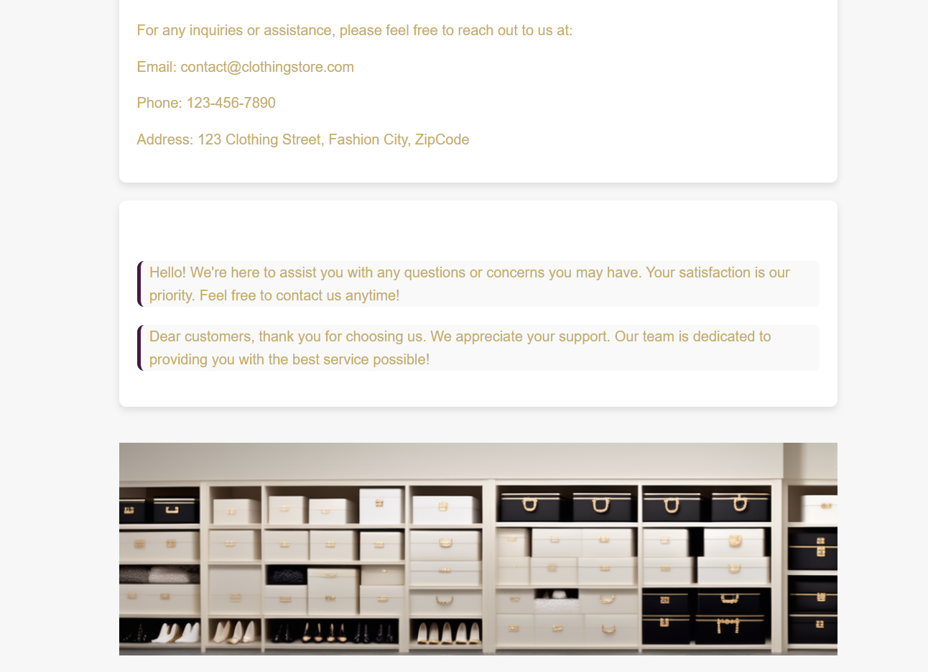
Pagina de contact

